Slide 1
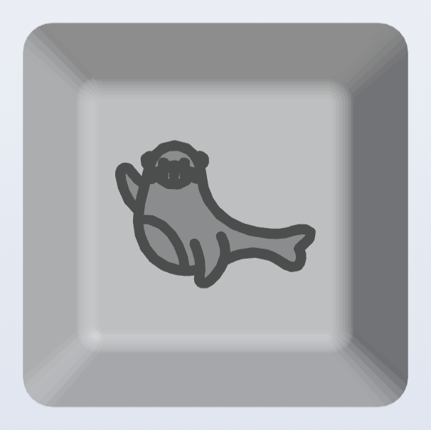
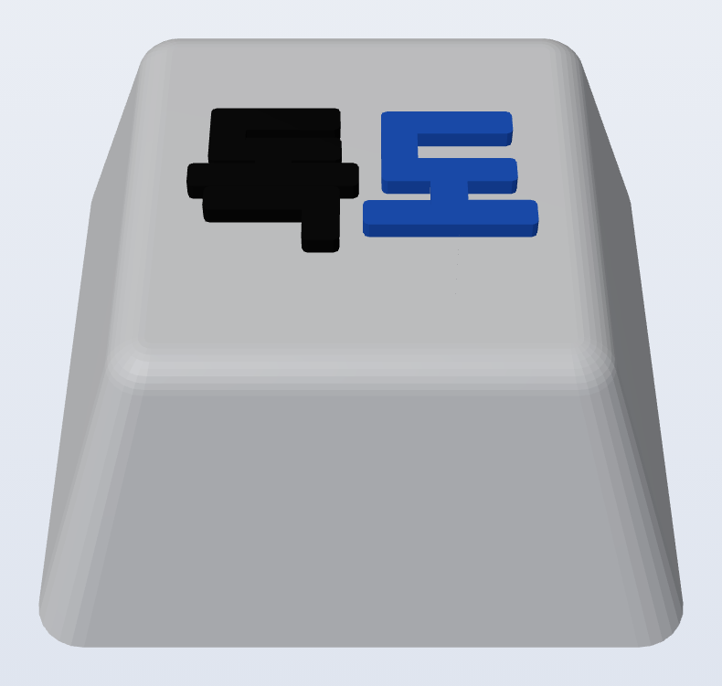
Claude와 수업 도구 만들기
교사·강사 연수용
코딩 없이 2주 만에 — SVG Forge 제작 기록과 프롬프트 방법
uniquelife · 동래발명교육센터
Notes:
오늘은 제가 Claude와 함께 수업용 도구 하나를 만든 과정을 그대로 보여 드립니다. 프로그래밍을 배우자는 게 아니라, 어떻게 말을 걸어야 원하는 것이 나오는지를 보여 드리는 자리입니다.

Slide 2
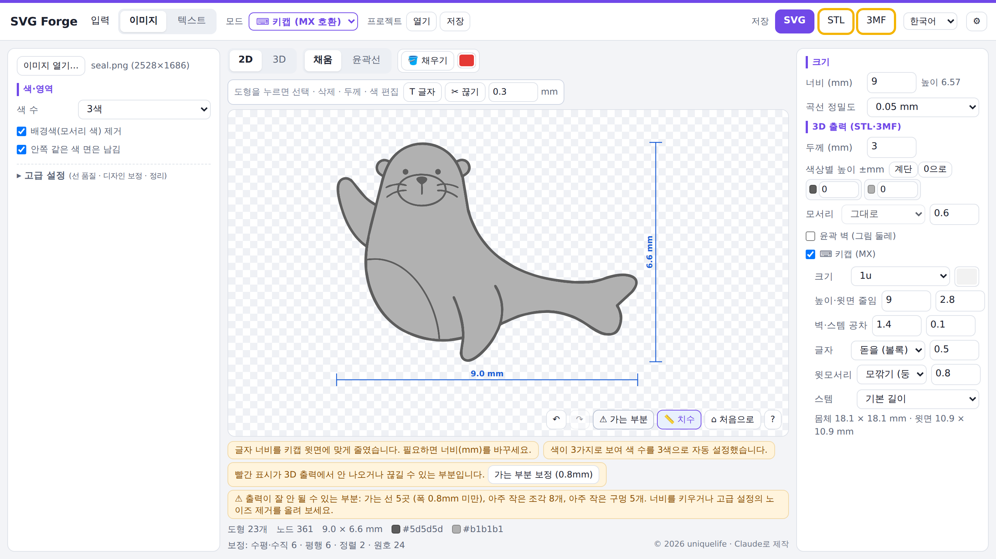
무엇을 만들었나 — SVG Forge
1
그림·글자 → SVG · DXF · STL · 3MF
레이저 커팅기와 3D 프린터에 바로 넣는 파일
2
브라우저에서 바로 실행
설치 없음 · 인터넷 없이도 동작
3
수업에 실제로 사용 중
키캡 만들기, 키링·네임택, 레이저 가공
4
학생 각자 PC에서 동작
파일 하나만 나눠 주면 끝
svg-forge-01.netlify.app · 저장소 github.com/boundaryx01-uniquelife/svg-forge-01
Notes:
MakerWorld의 MakerLab에 넣을 SVG가 필요해서 시작했고, 쓰다 보니 레이저 커팅과 3D 프린팅, 키캡까지 범위가 넓어졌습니다.

Slide 3
숫자로 보는 2주
14 일
5 일
59 커밋
0 줄
첫 커밋부터 v2.0.0까지
실제로 손댄 날 (나머지는 다른 일)
= 요청을 59번 나눠서 했다는 뜻
내가 직접 작성한 코드
코드 9,890줄 · 파일 23개
전부 Claude가 작성
자동 검사 67개
기능이 망가졌는지 매번 확인
최종 결과물 = HTML 파일 1개
6.5MB · 더블클릭하면 실행
중요한 건 59라는 숫자입니다. 한 번에 다 만들어 달라고 한 게 아니라, 59번 조금씩 고쳐 달라고 했습니다.
Notes:
14일이라고 했지만 실제로 작업한 날은 5일입니다. 나머지는 수업하고 출장 다녔습니다. 하루에 몰아서 하는 게 아니라 틈틈이 가능합니다.

Slide 4
솔직하게 — 무엇이 필요했고 무엇이 아니었나
필요했던 것
필요 없었던 것
만들 것이 머릿속에 선명했다
프로그래밍 언어 지식
"MakerLab에 넣을 SVG"처럼 쓰임새가 분명했다
개발 도구 사용법
결과를 보고 틀렸다고 말할 수 있었다
수학·알고리즘
한 번에 끝내려 하지 않았다
영어로 된 긴 프롬프트
프로그래밍을 몰라도 됩니다. 대신 "이게 아니다"라고 말할 수 있어야 합니다 — 그건 수업 설계와 똑같은 능력입니다.
Notes:
이 장이 가장 중요합니다. 연수 참가자들이 가장 궁금해하는 건 "나도 되나요"입니다. 코딩 지식은 필요 없지만, 결과를 보고 판단하는 눈은 필요합니다. 그 눈은 선생님들이 이미 가지고 있습니다.

Slide 5
오늘 가져갈 것
1
2
3
4
5
시작
키우기
고치기
확인
버리기
쓰임새와 제약을
먼저 못 박기
한 번에
기능 하나씩
원인 말고
증상으로 신고
눈으로 보여
달라고 하기
틀린 방향은
미련 없이
+ 복사해서 바로 쓰는 프롬프트 틀 4종과, 2주 따라하기 일정표를 가져가십니다.
이 다섯 단계는 도구가 바뀌어도 같습니다 — 웹페이지, 설문 양식, 성적 처리기 무엇이든
Notes:
다섯 단계를 차례로 보겠습니다. 각 단계마다 제가 실제로 보낸 프롬프트 원문을 그대로 보여 드립니다.

Slide 6
1단계 시작하기
처음 한 마디가 2주를 결정합니다
Notes:
첫 프롬프트에서 정한 두 가지가 끝까지 유지됐습니다. 쓰임새와 제약입니다.

Slide 7
① 기능이 아니라 "쓰임새"로 말한다
실제로 쓴 말
"MakerWorld MakerLab에 넣을 SVG를 만들고 싶다.
레이저 커팅(RDWorks, LightBurn)에도 쓸 거다."
✕
"이미지를 벡터로 변환하는 프로그램 만들어 줘"
→ 그럴듯하지만 내 장비에서 안 열리는 파일이 나옴
✓
"MakerLab에 넣을 SVG, RDWorks에서 열릴 DXF"
→ 그 장비의 요구사항까지 알아서 맞춰 줌
실제로 RDWorks가 2차 곡선을 못 읽는 문제까지 알아서 찾아 고쳐 줬습니다 — 제가 몰랐던 문제입니다.
Notes:
장비 이름, 프로그램 이름을 그대로 말하는 게 핵심입니다. 그 장비가 요구하는 조건까지 함께 고려해 줍니다. RDWorks에서 곡선이 깨지는 문제는 제가 몰랐는데, 장비 이름을 말했기 때문에 찾아내 고쳐 줬습니다.

Slide 8
② 제약을 먼저 못 박는다
실제로 쓴 말
교사가 꼭 말해야 할 제약
"설치 없이 쓰게, HTML 파일 하나로.
인터넷 안 되는 교실에서도 돌아가야 한다."
설치 없이 / 설치형으로
인터넷 필요 / 불필요
1
2주 내내 이 구조가 안 흔들렸다
59번 고치는 동안 한 번도 서버·회원가입이 끼어들지 않음
학생 PC 사양 (낮음)
2
학생 배포가 그냥 끝났다
USB로 파일 하나 복사하면 30명이 동시 사용
개인정보 수집 안 함
우리 학교 장비 이름
3
교실 인터넷 사고에서 자유
와이파이가 끊겨도 수업이 멈추지 않음
한글이 깨지지 않게
제약을 늦게 말하면 다 만든 뒤에 갈아엎게 됩니다. 처음에 말하면 그 안에서 설계해 줍니다.
Notes:
제약은 족쇄가 아니라 설계 조건입니다. 학교 환경은 제약이 많은데, 그걸 먼저 말할수록 결과가 좋아집니다.

Slide 9
첫날 결과 — 이미 쓸 만했다
9/29
이미지·글자 → SVG/DXF/STL, 3MF 색 분리, 받침판·키링 고리
9/30
레이저 절단 폭 보정, 되돌리기, 프로젝트 저장, 한국어/English
10/1
설치형(Windows) 버전, RDWorks 호환, 제작자 표기
사흘 만에 "쓸 수 있는 도구"가 나왔습니다. 완벽해서가 아니라, 내 수업에 필요한 것만 만들었기 때문입니다.
※ 10/2~10/11은 손대지 않음 — 쓰면서 불편한 점이 쌓이길 기다린 기간
Notes:
열흘 쉬었습니다. 그동안 실제로 써 보면서 불편한 점이 쌓였고, 그게 2주차 작업 목록이 됐습니다. 쉬는 기간이 낭비가 아닙니다.

Slide 10
2단계 · 한 번에 기능 하나씩
10월 12일 하루 — 커밋 27개
커밋 1
도형 선택·삭제·구멍 채우기
커밋 2
끊기(✂) 도구
커밋 3
끊기 미리보기 표시
커밋 4
키캡(MX) 모드
커밋 5
휠 버튼으로 화면 이동
커밋 6
패널 폭 넓히기
커밋 7
겹침 합치기·두께 누적
커밋 8
키캡 모서리 다듬기
커밋 9
색상별 높이·스템 길이
커밋 10
글자 넣기(T)
커밋 11
윤곽 벽
커밋 12
모드 개편·레이저 미리보기
한 요청 = 한 기능 = 한 커밋. 이렇게 하면 잘못돼도 그 하나만 되돌리면 됩니다.
"다 만들어 줘"라고 하면 어디가 틀렸는지 찾을 수 없습니다. 하나씩 하면 매번 확인하고 넘어갑니다.
Notes:
이 날 하루에 27개를 했습니다. 각각은 5분에서 20분짜리 작은 요청입니다. 쉬는 시간에 하나, 퇴근 후에 두세 개 이런 식입니다.

Slide 11
실제로 보낸 요청은 이 정도 길이입니다
치수의 폰트 크기를 줄이기! 숫자를 선에 가깝게 해야함.. 지금은 이미지랑 너무 근접하고 선과는 너무 멈
지우는게 어딧지?
안되겠다 이거 다른 배포 계정으로 옮기자
주소를 유지하고 싶어서 그래
다시 확인
만듦
맞춤법도 틀리고 반말이고 두 글자짜리도 있습니다. 그래도 됩니다 — 대화가 이어지고 있으니까요.
Notes:
이게 진짜 기록입니다. 연수에서 가장 반응이 좋은 장입니다. 멋진 프롬프트를 써야 한다는 부담을 내려놓게 해 주세요. 앞 대화가 있으면 "다시 확인" 두 글자로도 통합니다.

Slide 12
3단계 고치기
원인을 추측하지 말고, 보이는 대로 말하기
Notes:
가장 자주 하게 되는 단계입니다. 여기서 말하는 방식이 결과를 가장 크게 바꿉니다.

Slide 13
③ 원인 말고 "증상"으로 신고한다
"키캡이 자꾸 오른쪽 위로 밀림"
그림 너비를 바꾸면 키캡이 제자리에 안 있음
위치 계산 기준을 그림이 아닌 고정 좌표로 변경
"텍스트 모드에서 폭의 상태가 실제와는 다름"
화면 숫자와 실제 선 굵기가 안 맞음
계산식 추정 → 실제로 그려서 재는 방식으로 교체
"가운데 섬은 왜 안됐지"
채우기를 눌렀는데 가운데만 색이 안 바뀜
구멍과 도형이 겹칠 때 고르는 우선순위 수정
"왜 안됐지" 한마디로 충분합니다. 원인은 Claude가 찾습니다 — 내가 추측해서 말하면 오히려 엉뚱한 곳을 고칩니다.
Notes:
선생님들이 가장 많이 하는 실수가 원인을 추측해서 말하는 겁니다. "좌표 계산이 잘못된 것 같은데"라고 하면 그쪽만 보게 됩니다. 그냥 보이는 대로 말하면 전체를 살펴봅니다.

Slide 14
좋은 신고 vs 아쉬운 신고
상황 | 아쉬운 신고 | 좋은 신고
화면이 이상 | "CSS가 깨진 것 같아요" | "오른쪽 글자가 화면 밖으로 나가요"
결과가 틀림 | "계산 로직 고쳐 줘" | "10mm로 넣었는데 12mm로 나와요"
반응이 없음 | "이벤트가 안 걸렸나 봐요" | "버튼을 눌러도 아무 일이 없어요"
오류 창 | "오류 났어요" | 오류 문구를 그대로 복사해서 붙여넣기
핵심: 내가 본 것만 말한다. 화면 캡처를 붙여 넣으면 더 빠릅니다.
오류 문구는 번역하거나 요약하지 말고 그대로 복사하세요 — 한 줄이 원인을 바로 가리킵니다.
Notes:
표를 그대로 읽지 말고, 참가자에게 "지금 쓰던 프로그램에서 뭐가 불편했는지 한 문장으로 말해 보세요"라고 시켜 보면 효과가 좋습니다.

Slide 15
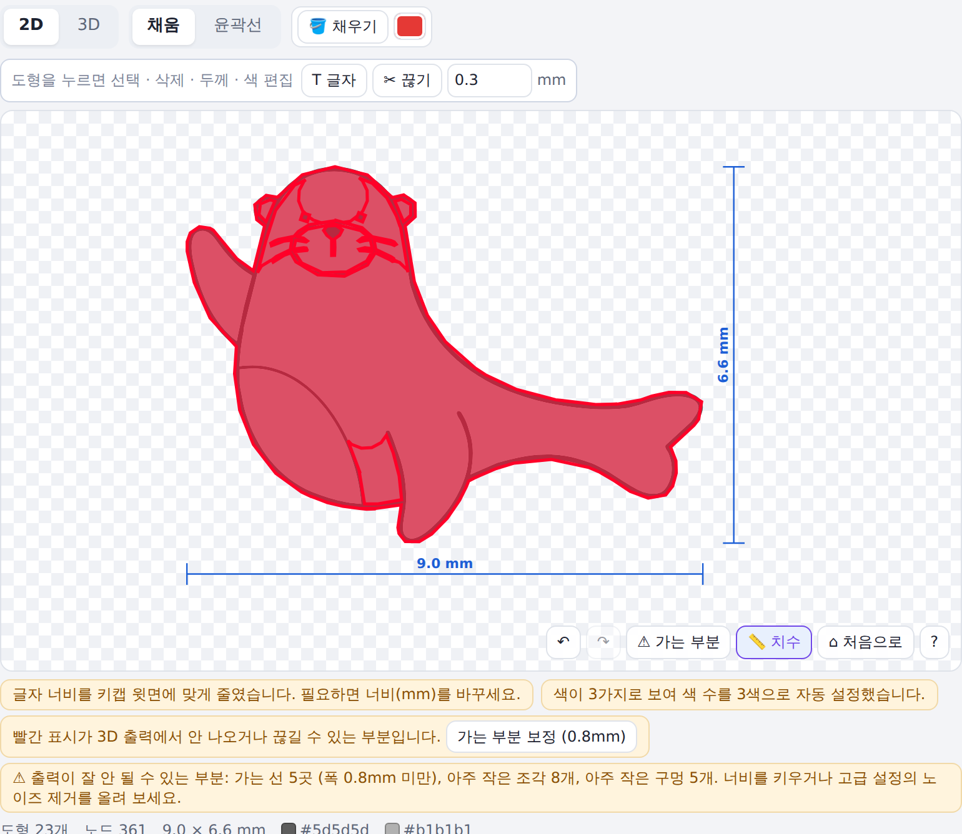
④ "눈으로 보여 달라"고 한다
실제로 쓴 말
"전체적으로 프로그램 검증하고
이제 이상 없으면 version 지정하고 정리 푸쉬하자"
1
화면을 캡처해서 보여 달라
말로 "됐습니다" 말고 결과 이미지로
2
숫자로 확인해 달라
"10mm로 넣으면 실제 몇 mm인지 재 봐"
3
검사를 만들어 달라
다음에 고칠 때 망가지면 바로 알게
4
전체 점검을 시켜라
기능을 많이 추가한 뒤에는 꼭
이 프로젝트에는 자동 검사 67개가 쌓였습니다 — 전부 "확인해 달라"고 말해서 생긴 것입니다.
Notes:
검증을 요구하는 습관이 가장 큰 차이를 만듭니다. 기능을 추가하면 다른 데가 망가지는 일이 흔한데, 자동 검사가 있으면 바로 잡힙니다.

Slide 16
⑤ 틀린 방향은 미련 없이 버린다
3D 단계 자동 보정
무엇이 문제였나 — 가는 선을 출력 직전에 자동으로 굵게 만들어 봤더니, 그림이 통째로 뭉개져서 원래 모양을 잃었다
어떻게 했나 — 전부 삭제 → 2D 화면에서 사람이 보고 고르는 방식으로 교체
16/32/64/128색 색판
무엇이 문제였나 — 색을 많이 고를 수 있게 했더니 학생들이 오히려 헤맸다
어떻게 했나 — 5×5 고정 타일 + "그림에 쓰인 색" 줄로 교체
이미 만든 게 아까워서 붙들고 있으면 도구가 나빠집니다. 만드는 비용이 싸니까, 버리는 비용도 쌉니다.
Notes:
이 장이 두 번째로 중요합니다. 손으로 만들었으면 아까워서 못 버립니다. AI와 만들면 다시 만드는 데 10분이면 되니까 과감해질 수 있습니다. 이게 진짜 장점입니다.

Slide 17
복사해서 바로 쓰는 프롬프트 틀
네 가지만 있으면 처음부터 끝까지 갑니다
Notes:
이제부터는 실습용입니다. 핸드북에 복사 버튼으로 들어 있습니다.

Slide 18
틀 ① 시작할 때
[무엇을] 만들고 싶다.
· 쓰는 사람: (초등 5학년 학생 25명 / 나 혼자)
· 쓰는 상황: (교실 PC, 인터넷 불안정)
· 넣는 곳: (MakerLab / 한글 / 엑셀)
· 꼭 지킬 것: (설치 없이 HTML 파일 하나로)
먼저 가장 단순한 형태로 만들어 줘.
이 틀의 핵심
쓰임새·사용자·제약을 한 번에. 기능 목록은 쓰지 않습니다 — 그건 쓰면서 나옵니다.
[ ] 안을 내 상황으로 바꿔서 그대로 붙여넣으세요.
이렇게 채워서 보냅니다
모둠을 자동으로 짜 주는 도구를 만들고 싶다. 쓰는 사람은 담임교사 혼자, 교실 PC에서 쓴다. 학생 이름은 엑셀에서 붙여넣는다. 설치 없이 HTML 파일 하나로 되게 해 줘. 먼저 가장 단순한 형태로.
Notes:
이 틀은 핸드북 HTML에 복사 버튼으로 들어 있습니다. 아래 예시처럼 자기 상황으로 바꿔서 연수 중에 직접 하나 써 보게 하세요.

Slide 19
틀 ② 기능 하나 추가할 때
지금 것에서 [한 가지]를 추가해 줘.
· 왜 필요한지: (학생들이 매번 손으로 지워야 해서)
· 어디에 있으면 좋을지: (왼쪽 설정 칸 아래)
· 기존 것은 건드리지 말 것
다 되면 화면 캡처로 보여 줘.
이 틀의 핵심
한 번에 하나. "왜"를 붙이면 더 나은 방법을 제안받을 때가 많습니다.
[ ] 안을 내 상황으로 바꿔서 그대로 붙여넣으세요.
이렇게 채워서 보냅니다
남녀가 한쪽으로 몰리지 않게 섞는 기능을 넣어 줘. 모둠별로 성비가 비슷해야 활동이 잘 돌아가서 그렇다. 지금 있는 "다시 뽑기" 버튼 옆에 두면 좋겠다. 다 되면 화면 캡처로 보여 줘.
Notes:
이 틀은 핸드북 HTML에 복사 버튼으로 들어 있습니다. 아래 예시처럼 자기 상황으로 바꿔서 연수 중에 직접 하나 써 보게 하세요.

Slide 20
틀 ③ 잘못됐을 때
[내가 한 행동] 했더니 [보이는 결과]가 나온다.
기대한 건 [원하는 결과]다.
(오류 문구가 있으면 그대로 붙여넣기)
(화면 캡처가 있으면 함께)
원인을 찾아서 고쳐 줘.
이 틀의 핵심
원인 추측은 쓰지 않습니다. 행동 → 결과 → 기대, 이 세 줄이면 충분합니다.
[ ] 안을 내 상황으로 바꿔서 그대로 붙여넣으세요.
이렇게 채워서 보냅니다
학생 27명을 붙여넣고 4모둠으로 뽑았더니 한 모둠만 9명이 됐다. 고르게 나뉘길 기대했다. 오류 창은 안 뜬다. 원인을 찾아서 고쳐 줘.
Notes:
이 틀은 핸드북 HTML에 복사 버튼으로 들어 있습니다. 아래 예시처럼 자기 상황으로 바꿔서 연수 중에 직접 하나 써 보게 하세요.

Slide 21
틀 ④ 마무리할 때
전체적으로 점검해 줘.
· 기능이 서로 망가뜨리는 데가 없는지
· 처음 쓰는 사람이 헤맬 만한 곳이 없는지
· 버전을 붙이고 설명 문서를 정리해 줘
이상 없으면 최종 파일을 줘.
이 틀의 핵심
한 단원이 끝날 때마다 이걸 돌리면 다음에 이어서 하기가 훨씬 쉽습니다.
[ ] 안을 내 상황으로 바꿔서 그대로 붙여넣으세요.
이렇게 채워서 보냅니다
전체적으로 프로그램 검증하고 이제 이상 없으면 version 지정하고 정리 푸쉬하자 ← 이 프로젝트에서 실제로 쓴 말. 이 한 줄로 전체 점검 · 버전 2.0.0 지정 · 문서 정리가 한 번에 됐습니다.
Notes:
이 틀은 핸드북 HTML에 복사 버튼으로 들어 있습니다. 아래 예시처럼 자기 상황으로 바꿔서 연수 중에 직접 하나 써 보게 하세요.

Slide 22
흔한 실수 다섯 가지
한 번에 다 요청한다
"이런 거 저런 거 다 되는 프로그램" → 어디가 틀렸는지 못 찾음
1
원인을 추측해서 말한다
"메모리 문제 같은데" → 엉뚱한 곳을 고치게 됨
2
결과를 확인하지 않는다
"됐습니다"를 믿고 넘어감 → 나중에 한꺼번에 터짐
3
아까워서 못 버린다
이상한 기능을 붙들고 그 위에 또 쌓음
4
저장을 안 한다
잘 되던 시점으로 못 돌아감 → 매번 커밋·저장하기
5
다섯 개 모두 제가 실제로 한 실수입니다. 특히 다섯 번째는 뼈아픕니다.
Notes:
저도 전부 겪었습니다. 솔직하게 말하는 게 연수에서 신뢰를 얻습니다.

Slide 23
이제 선생님 차례입니다
무엇부터, 어떤 환경에서, 어떤 일정으로
Notes:
남은 시간은 실제로 시작해 보는 데 씁니다.

Slide 24
무엇부터 만들까 — 작게 시작하기
1~2시간
반나절
2~5일
수업 보조 도구
자료 변환기
학생용 실습 도구
랜덤 모둠 짜기, 타이머, 발표 순서 뽑기
성적 표 정리, 이름표·상장 일괄 만들기
SVG Forge 같은 제작 도구, 측정 계산기
첫 작품은 반드시 왼쪽 칸에서 고르세요. 한 번 끝까지 가 보는 경험이 두 번째를 쉽게 만듭니다.
고르는 기준: 지금 손으로 하고 있어서 귀찮은 일 → 그게 가장 좋은 첫 과제입니다.
Notes:
욕심내서 큰 걸 고르면 중간에 지칩니다. 2시간이면 끝나는 것부터 한 번 완성해 보는 게 중요합니다.

Slide 25
무엇을 쓰면 되나
 | 이럴 때 | 결과물 받는 법
Claude 앱·웹 | 처음 시작 · 파일 한두 개짜리 도구 | 파일로 내려받아 더블클릭
Claude Code | 파일이 여러 개로 커질 때 · 저장소 연동 | 내 PC 폴더에 직접 저장
GitHub (선택) | 되돌리기 · 다른 PC에서 이어 하기 | 무료 계정이면 충분
Netlify (선택) | 인터넷 주소로 공유하고 싶을 때 | 파일 끌어다 놓으면 주소 발급
처음에는 Claude 앱 하나로 충분합니다. GitHub·Netlify는 필요해질 때 배우면 됩니다 — 저도 그렇게 했습니다.
※ 이 PPT와 핸드북도 같은 방식으로 Claude가 만들었습니다.
Notes:
도구를 다 갖추고 시작할 필요 없습니다. 앱 하나로 시작해서 필요해질 때마다 하나씩 붙이면 됩니다.

Slide 26
따라 하기 — 2주 일정표
1일차
가장 단순한 형태로 완성
틀 ①로 시작 · 돌아가기만 하면 성공
2~3일차
직접 써 보기 (만들지 않음)
불편한 점을 메모만 해 둔다
4~5일차
메모를 하나씩 요청
틀 ② — 하루 2~3개면 충분
6~7일차
학생 1~2명에게 시켜 보기
내가 못 보던 문제가 나옴
2주차
고치고 · 버리고 · 점검
틀 ③·④ · 버전 붙이고 마무리
2~3일차의 "만들지 않는 기간"이 핵심입니다. 써 보지 않으면 무엇이 필요한지 모릅니다.
Notes:
저도 열흘을 쉬었고, 그 기간에 쌓인 불편함이 2주차 작업 목록이 됐습니다. 쉬는 기간을 일정에 넣으세요.

Slide 27
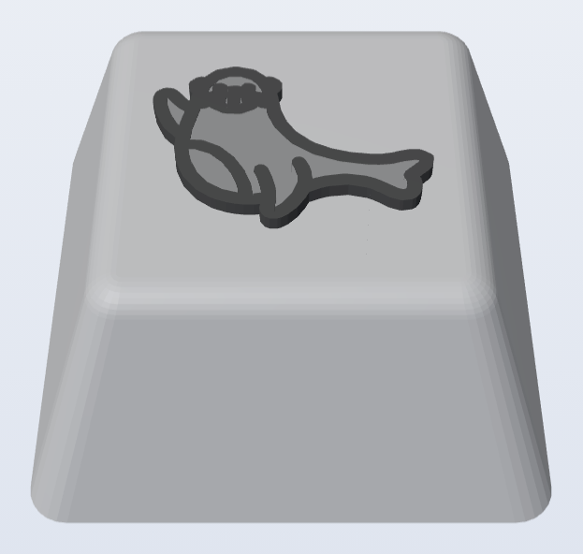
만드는 비용이 싸졌습니다
이제 중요한 건 "무엇이 필요한지 아는 것" — 그건 교실에 있는 사람이 가장 잘 압니다
핸드북(HTML)에 프롬프트 틀과 체크리스트가 들어 있습니다 · uniquelife
Notes:
마무리 메시지는 하나입니다. 코딩을 배우라는 게 아니라, 필요한 걸 아는 사람이 직접 만들 수 있는 시대가 됐다는 것. 그 사람이 바로 교실에 있는 선생님입니다.

